Slide 1
СКАЗОЧНЫЙ МИР ПРОДЛЕНКИ
Выполнила: воспитатель ГПД школы № 401
Романович Алла Васильевна

Slide 2
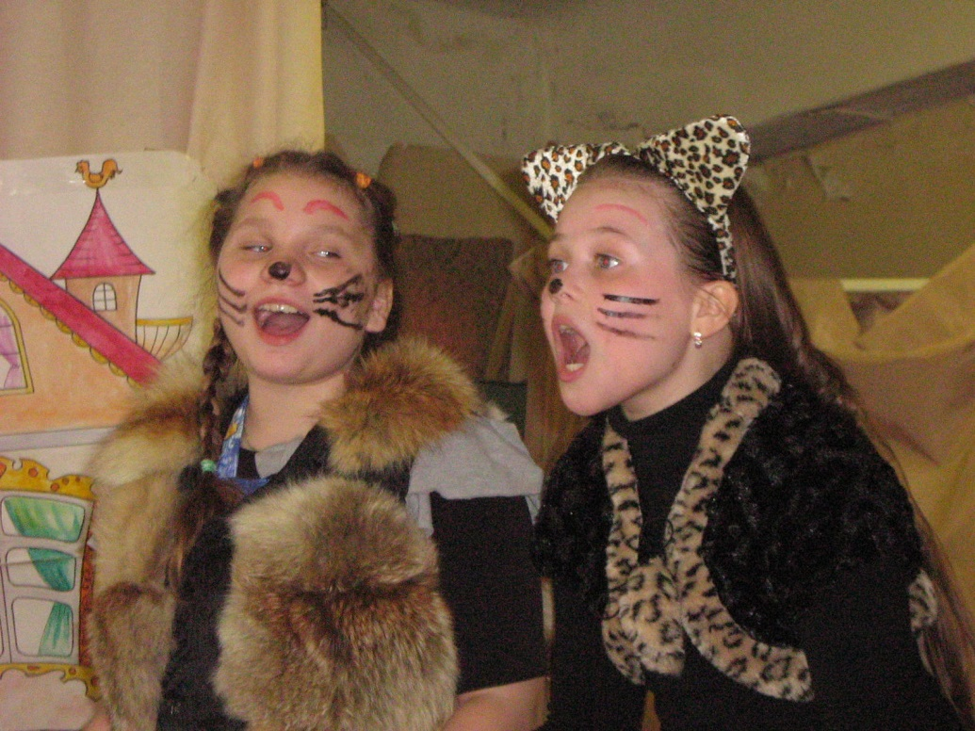
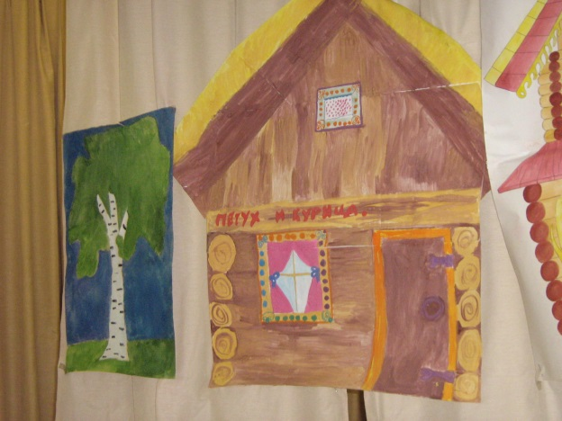
Дети должны жить в мире красоты, игры, сказки, музыки, рисунка, фантазии, творчества
Наши сказки

Slide 3
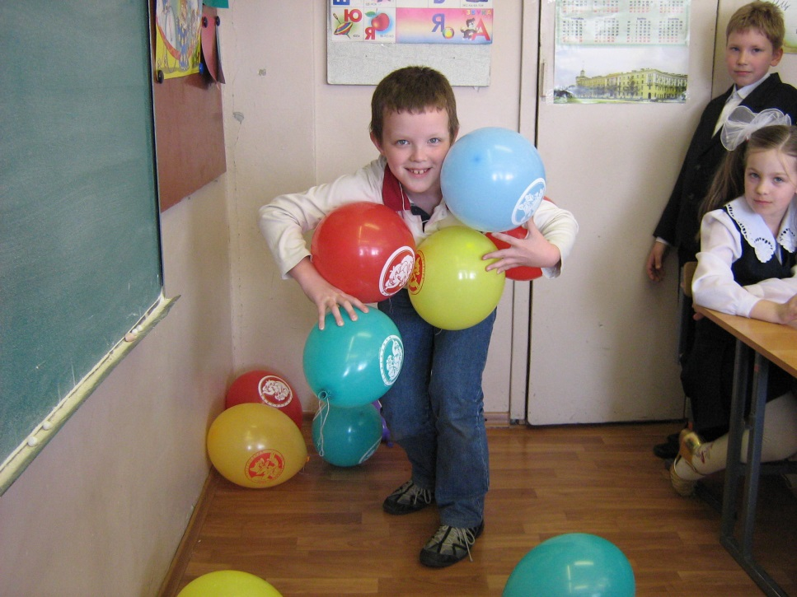
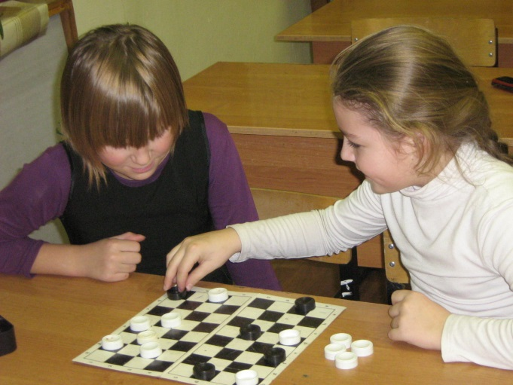
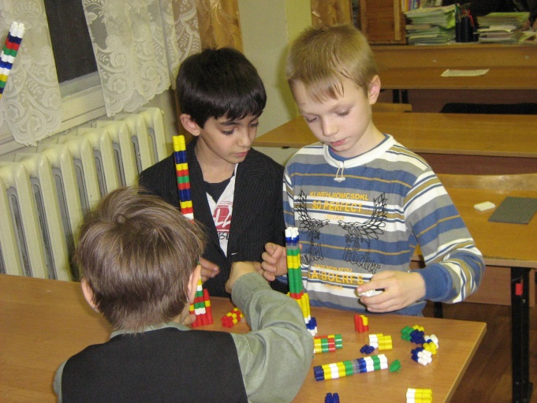
Наши игры

Slide 4
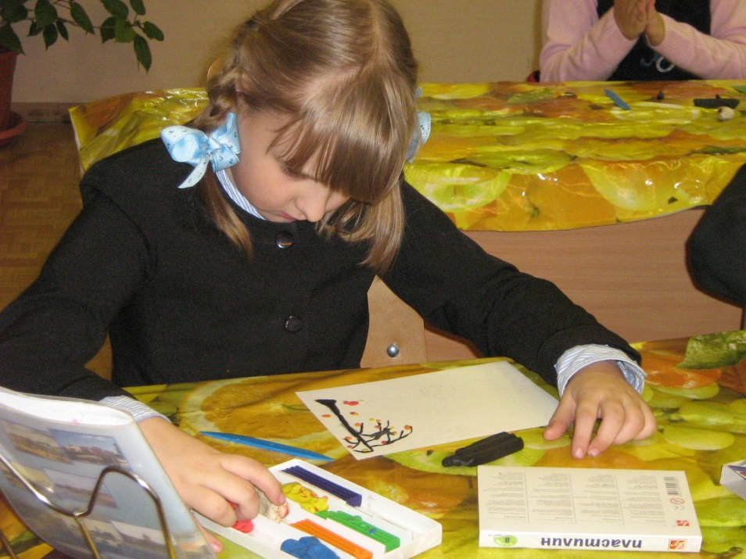
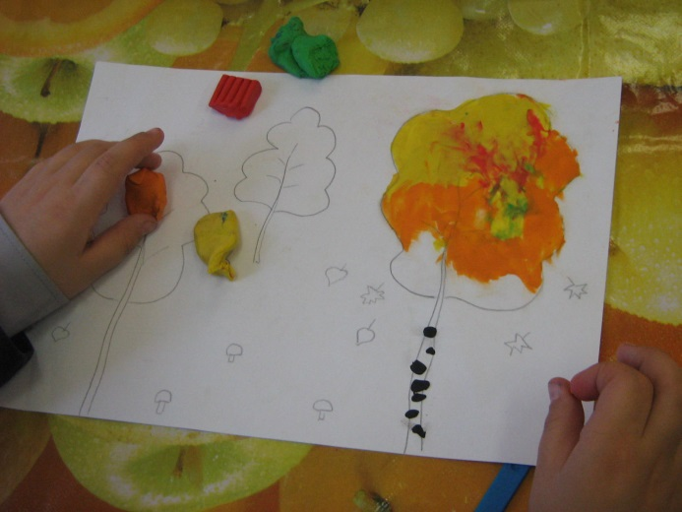
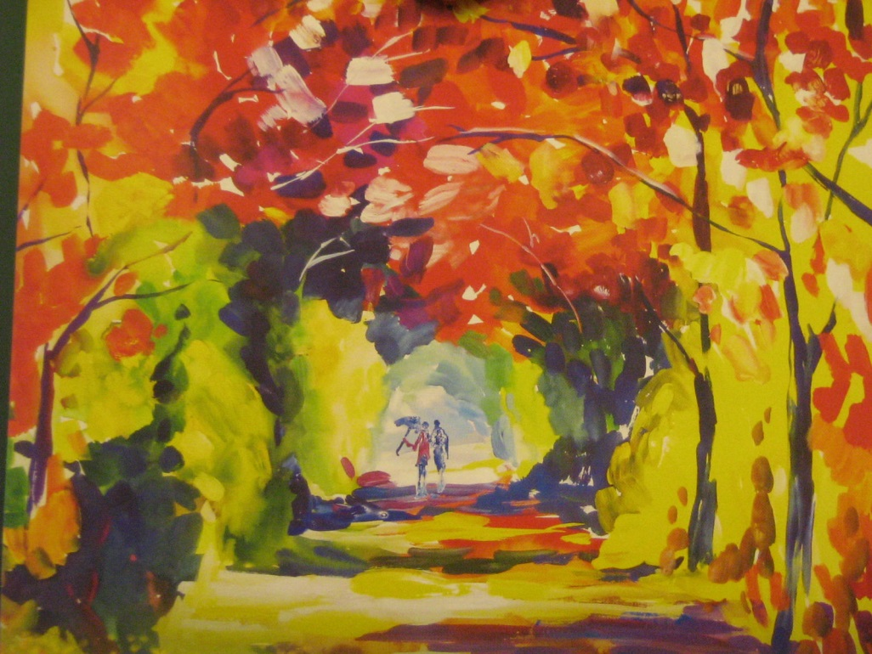
Наше творчество

Slide 5
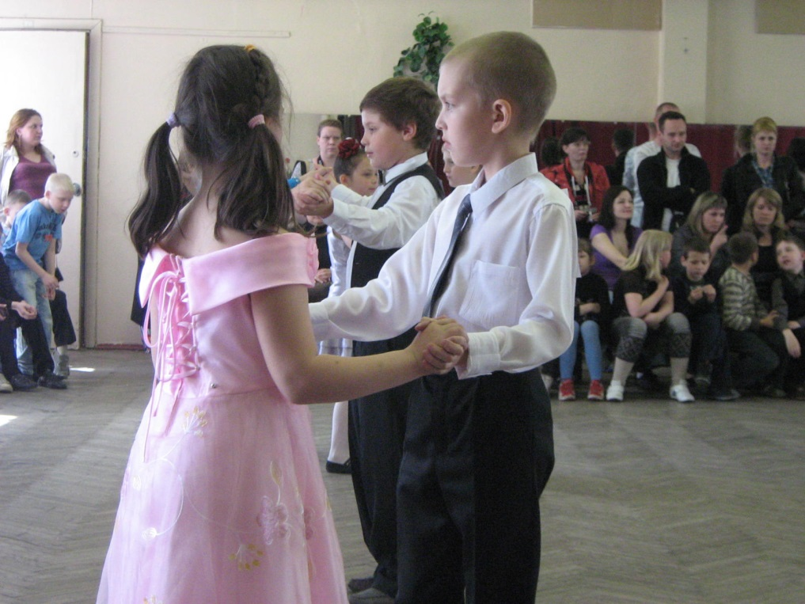
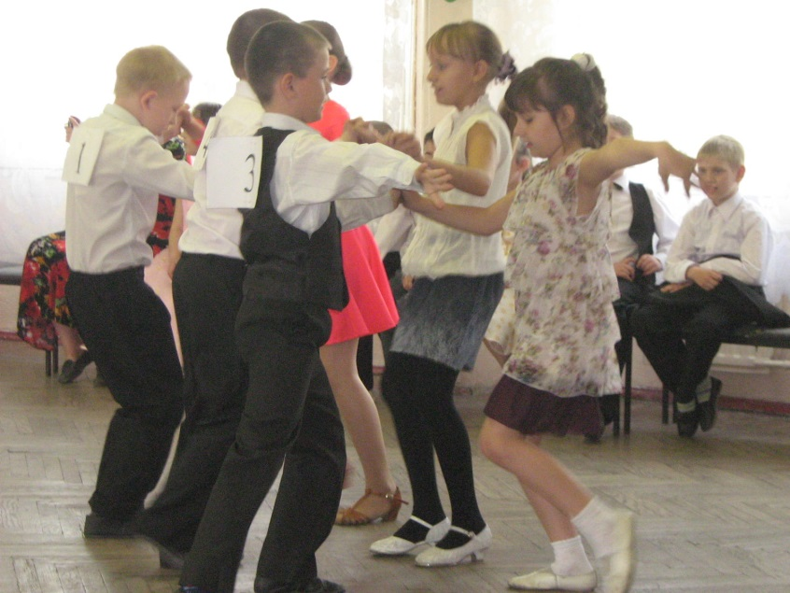
Наши танцы

